Slide 1

Rozpoznawanie i postępowanie w ciężkiej niewydolności serca
Szymon Tuchacz
Kliniczne Centrum Kardiologii
Uniwersyteckie Centrum Kliniczne

Slide 2
CIĘŻKA NS TO NIEWYDOLNOŚĆ SERCA Z
OBNIŻENIEM LVEF
Wyjątek: NS RV

Slide 3
DEFINICJA
W celu rozpoznania HF-REF muszą zostać spełnione trzy warunki:
1. Typowe objawy podmiotowe HF
Typowe objawy przedmiotowe HF
Obniżona LVEF
                ESC 2012

Slide 4
Czynnościowa klasyfikacja wg NYHA uwzględniająca
zaawansowanie objawow i aktywność fizyczną
Klasa III Znaczne ograniczenie aktywności fizycznej.
Komfort w spoczynku, natomiast mniejsza niż
przeciętna aktywność fizyczna powoduje uczucie
duszności, zmęczenia lub kołatania serca
Klasa IV Niemożność wykonywania jakiejkolwiek aktywności
fizycznej bez wystąpienia dyskomfortu.
Objawy HF w spoczynku. Po podjęciu jakiejkolwiek
aktywności fizycznej uczucie dyskomfortu
Wzrasta
HF — niewydolność serca; NYHA — New York Heart Association

Slide 5
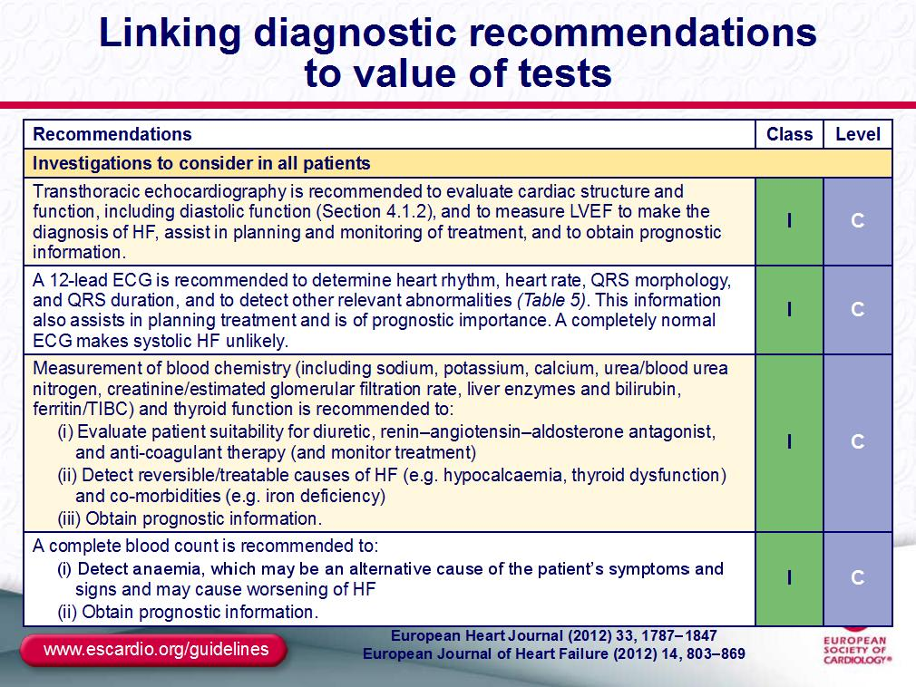

Slide 6
Obraz EKG:
Tachykardia zatokowa
bradykardia zatokowa
FA/FLA
Komorowe zaburzenia rytmu
Cechy OZW
Załamki Q
LVH
Blok AV
Niski woltaż QRS
QRS powyżej 120 ms
Obraz LBBB
Zaburzenia repolaryzacji
OBRAZ EKG PRAWIE ZAWSZE ODBIEGA
OD NORMY

Slide 7
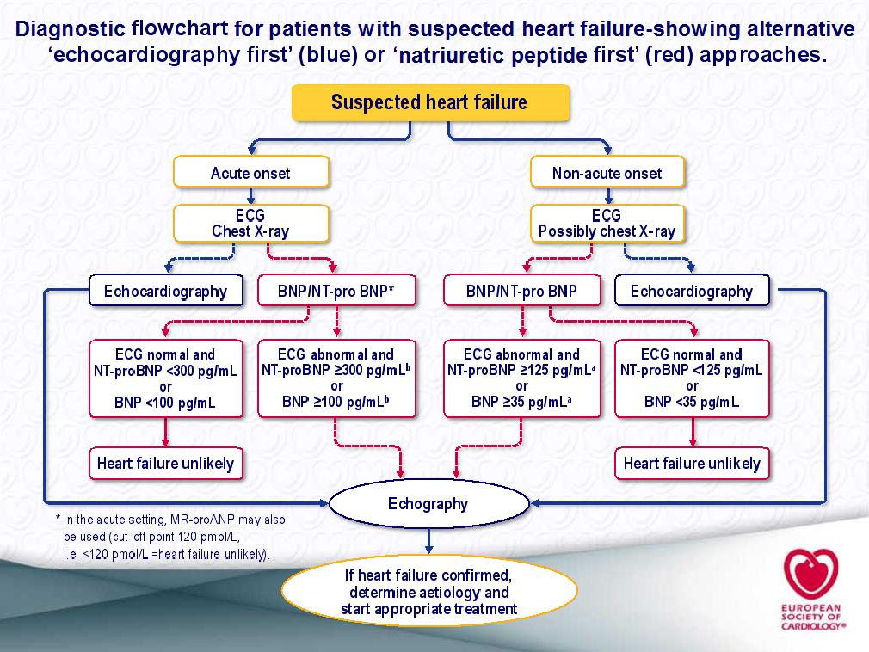
BNP:

Slide 8
ROLA BNP:
DIAGNOSTYCZNA
ROKOWNICZA
MONITOROWANIE LECZENIA
Terapeutyczna (Nesiritide)

Slide 9
Nieprawidłowości w badaniu echokardiograficznym :
Parametry związane z czynnością skurczową
Frakcja wyrzutowa LV Obniżona (<35%)
Zaburzenia globalne i odcinkowe czynności skurczowej LV
- Hipokineza, akineza, dyskineza (Zawał serca/niedokrwienie)
Kardiomiopatia : (zapalenie mięśnia sercowego)
Wymiar końcowo-rozkurczowy LV zwiększony (wymiar ≥ 60 mm, > 32 mm/m2)
Całka prędkości przepływu w czasie z drogi odpływu LV Obniżona (< 15 cm)
Zwiększona objętość LK :
74/31 mL/m2 (106mL)M;
61/24mL/m2 (76mL) K
ESC 2012; EACVI 2014

Slide 10
Badanie obrazowe:
USG przezklatkowe:
„LUNG ROCKETS”
(„komety” - obrzęk płuc)
ESC 2015; AHF

Slide 11
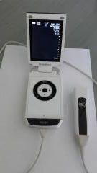
Badania obrazowe:
- Urządzenia przenośne
EACVI: Use of ECHO in acute cardiovascular care

Slide 12
Przewlekła, zdekompensowana HF – 75%
HF de novo – 23%
Schyłkowa HF – 2%
Cleland J. et al: Eur Heart J. 2003 Mar;24(5):442-63
Fonarow GC: Rev Cardiovasc Med. 2003;4 Suppl 7:S21-30

Slide 13
Ciężka niewydolność serca
Przewlekła zdekompensowana niewydolność serca – 75%
HF de novo – 23% = OSTRA HF:
Obrzęk płuc
ONS wywołana nadciśnieniem tętniczym
Wstrząs kardiogenny
ONS wywołana ostrym incydentem wieńcowym
Izolowana ostra niewydolność prawej komory

Slide 14
Przewlekła zdekompensowana niewydolność serca
Etiologia:
2/3 CAD
Pozapalna
Toksyczna: alkohol, leczenie doksorubicyną
Tachyarytmia (kardiomiopatia tachyarytmiczna)
Genetyczne
Idiopatyczna

Slide 15
Przewlekła zdekompensowana niewydolność serca
Przyczyny zaostrzenia:
Zakażenie (również IZW)
Zaostrzenie astmy/POCHP
Niedokrwistość
Dysfunkcja nerek
Zaburzenia rytmu
Wyładowania ICD
Wysokie RR
Zaburzenia funkcji tarczycy
Alkohol
Nieprzyjmowanie leków
Nieprzestrzeganie zaleceń
ESC 2012

Slide 16
Mechanizm:
Powtarzające się epizody niedokrwienia
Aktywacja neurohormonalna

Slide 17
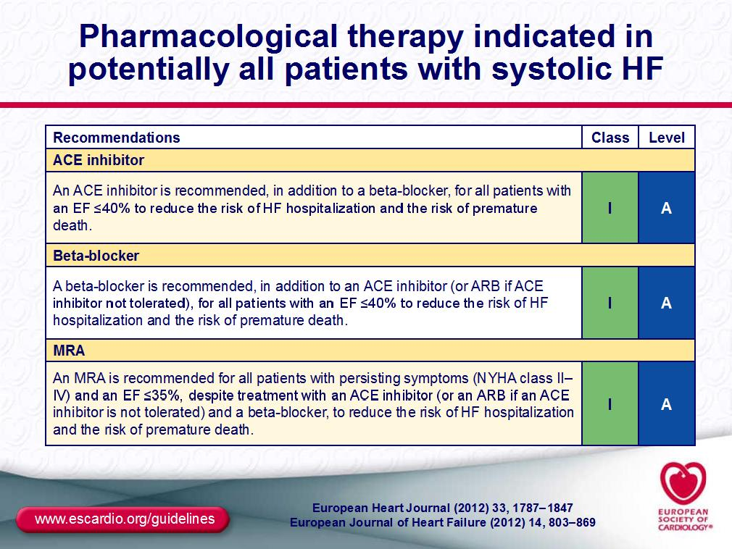
Leczenie przewlekłe:
Inne leki: Iwabradyna; Digoksyna; Hydralazyna; Dwuazotan Izosorbidu

Slide 18
Odstawienie Bblokerów:
Czasowe odstawienie Bblokerów tylko u pacjentów we wstrząsie kardiogennym lub z ciężkimi objawami hipoperfuzji
Nie należy łączyć Bblokerów z lekami inotropowymi
(Levosimendan - IIb)
ESC 2012
Leczenie objawowe: LEKI MOCZOPĘDNE

Slide 19
Ciężka niewydolność serca
Przewlekła zdekompensowana niewydolność serca – 75%
HF de novo – 23% = OSTRA HF:

Slide 20
Etiologia ONS:
Ostry zespół wieńcowy
Mechaniczne powikłania zawału serca
Szybka arytmia/zaburzenia przewodzenia
Ostra zatorowość płucna
Przełom nadciśnieniowy
Tamponada serca
Rozwarstwienie aorty
Niewydolność okołooperacyjna
Kardiomiopatia połogowa
-Miocarditis
AS; MS; AR; MR; dysfunkcja protezy

Slide 21
ONS: postępowanie
ogólne
przyczynowe

Slide 22
ONS - postępowanie ogólne:
Leczenie prowadzone równolegle z diagnostyką
2. Monitorowanie:
NADZÓR WZROKOWY +
EKG -ciągłe
RR - pomiar krwawy
Saturacja
Diureza – godzinowa

Slide 23
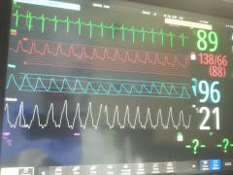

Slide 24
ONS - postępowanie ogólne:
PARAMETRY KRYTYCZNE
1. Wentylacja: nieinwazyjna / intubacja
Doraźne leczenie arytmii
Wykluczenie OZW
ECHO: szybkie wykluczenie innych przyczyn
Utrzymanie SBP > 85mmHg + leczenie przyczynowe

Slide 25
ONS - postępowanie ogólne:
Tlenoterapia:
SpO2 < 90% (NS ESC 2012)
SpO2 < 95% (STEMI ESC 2012)
Unikać rutynowego stosowania : skurcz naczyń ; zmniejszenia CO

Slide 26
ONS - postępowanie ogólne:
Wentylacja:
WSKAZANIA:
Kliniczne cechy niewydolności oddechowej
Zaburzenia świadomości
SpO2 <90%
PaO2 <60 mmHg
PaCO2>50mmHg

Slide 27
ONS - postępowanie ogólne:
Wentylacja:
nieinwazyjna ves intubacja
-preferowana tlenoterapia
lub
-wentylacja nieinwazyjna (BIPAP)

Slide 28
ONS - postępowanie ogólne:
Wentylacja nieinwazyjna (BIPAP):
Przeciwwskazania:
zaburzenia świadomości
HETD
wstrząs kardiogenny
duże ryzyko aspiracji
niedrożne drogi oddechowe

Slide 29
ONS - postępowanie ogólne:
DIURETYKI:
Ciągły wlew dożylny
Diuretyk pętlowy: Furosemid (Torasemid)
Cięzka zdekompensowana NS: diuretyk petlowy + tiazyd
Monitorowanie:
Hipowolemia
Hipokaliemia
Funkcja nerek

Slide 30
ONS - postępowanie ogólne:
OPIOIDY:
Morfina
Zmniejszają niepokój i duszność
Mechanizm:
Rozszerzenie żył
Zmniejszenie preload
Aktywacja współczulna
Optymalna droga podania:
IV
SC

Slide 31
ONS - postępowanie ogólne:
LEKI ROZSZERZAJĄCE NACZYNIA: NTG; NPS
Rozszerzenie żył oraz tętnic
Obniżenie RR
Zmniejszenie duszności – wątpliwe
UNIKAĆ: SBP < 110mmHg
BEZWZGLĘDNIE UNIKAĆ: PE i AMI RV
OSTROŻNIE: istotna AS oraz MS

Slide 32

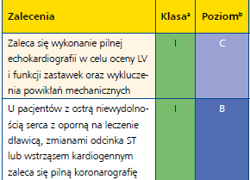
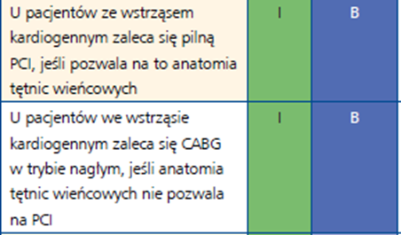
ESC: 2012; 2014; 2015

Slide 33
Etiologia ONS:
Ostry zespół wieńcowy
Mechaniczne powikłania zawału serca
Szybka arytmia/zaburzenia przewodzenia
Ostra zatorowość płucna
Przełom nadciśnieniowy
Tamponada serca
Rozwarstwienie aorty
Niewydolność okołooperacyjna
Kardiomiopatia połogowa

Slide 34
FWR
Operacja tryb nagły
VSR; pęknięcie mięsnia brodawkowatego
IABP + operacja tryb pilny

Slide 35
Etiologia ONS:
Ostry zespół wieńcowy
Szybka arytmia/zaburzenia przewodzenia
Mechaniczne powikłania zawału serca
Ostra zatorowość płucna
Przełom nadciśnieniowy
Tamponada serca
Rozwarstwienie aorty
Niewydolność okołooperacyjna
Kardiomiopatia połogowa

Slide 36
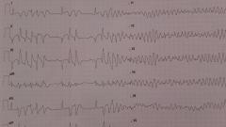

Slide 38
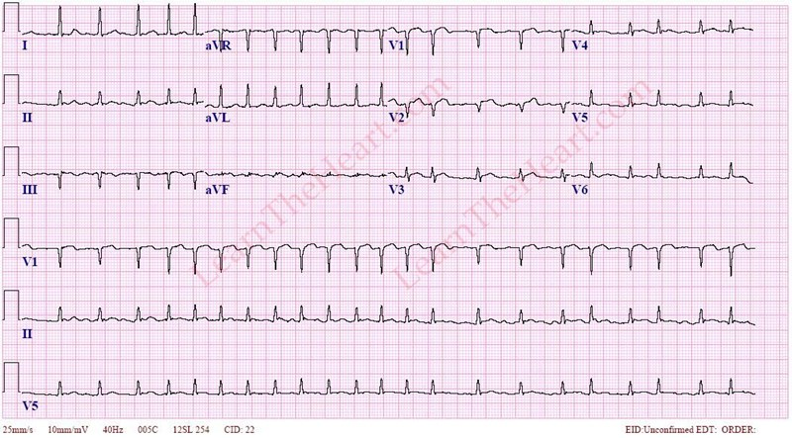

Slide 39
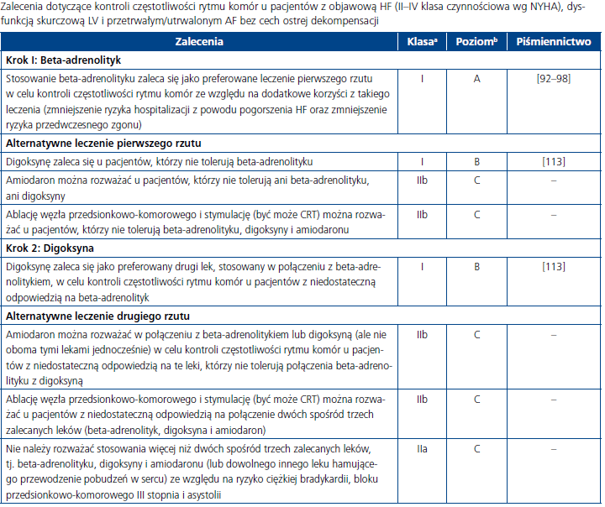
FA szybkie : ESC 2012

Slide 40
W FA nie łączymy trzech leków

Slide 41
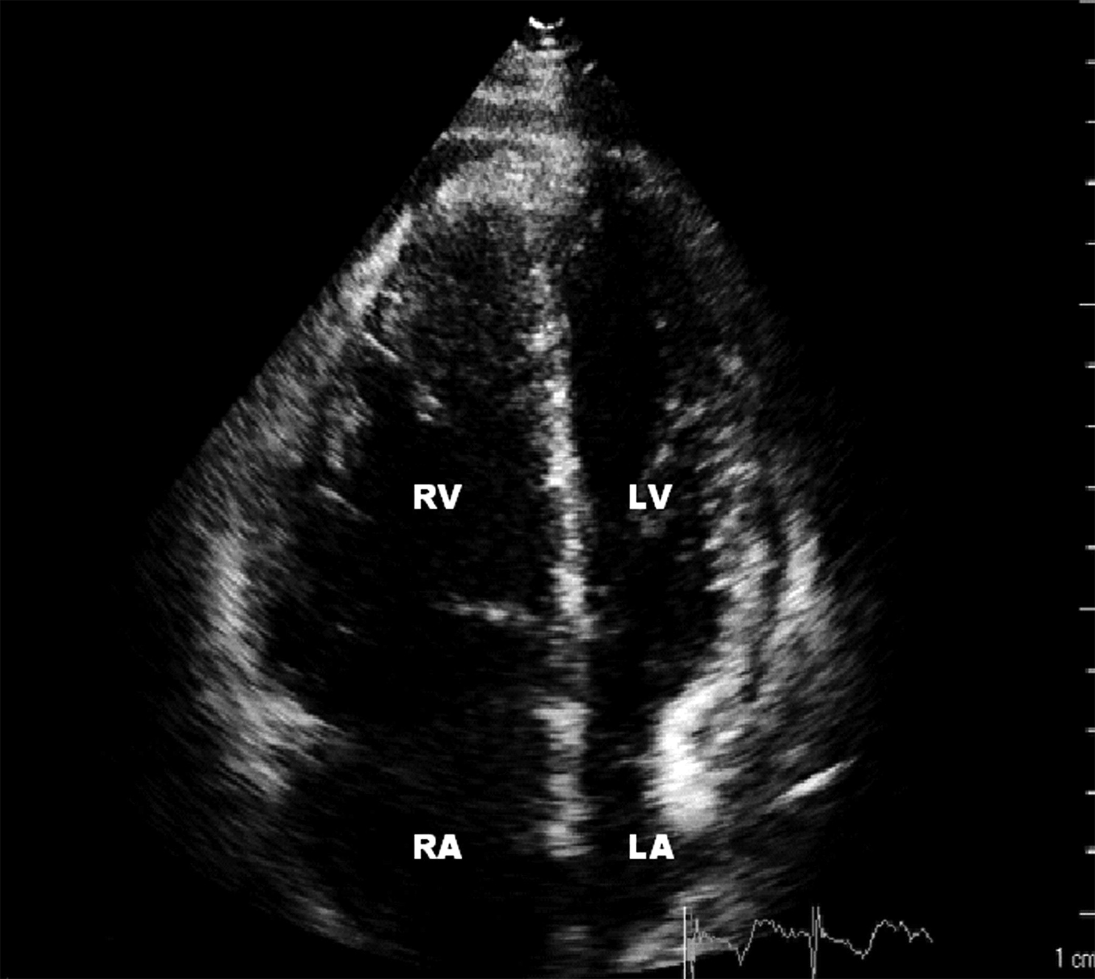
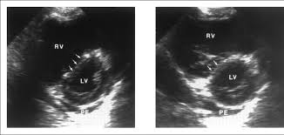
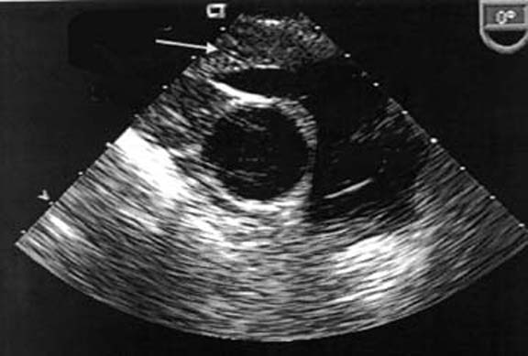
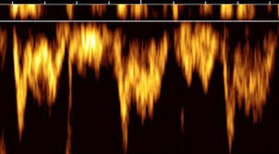

Slide 42
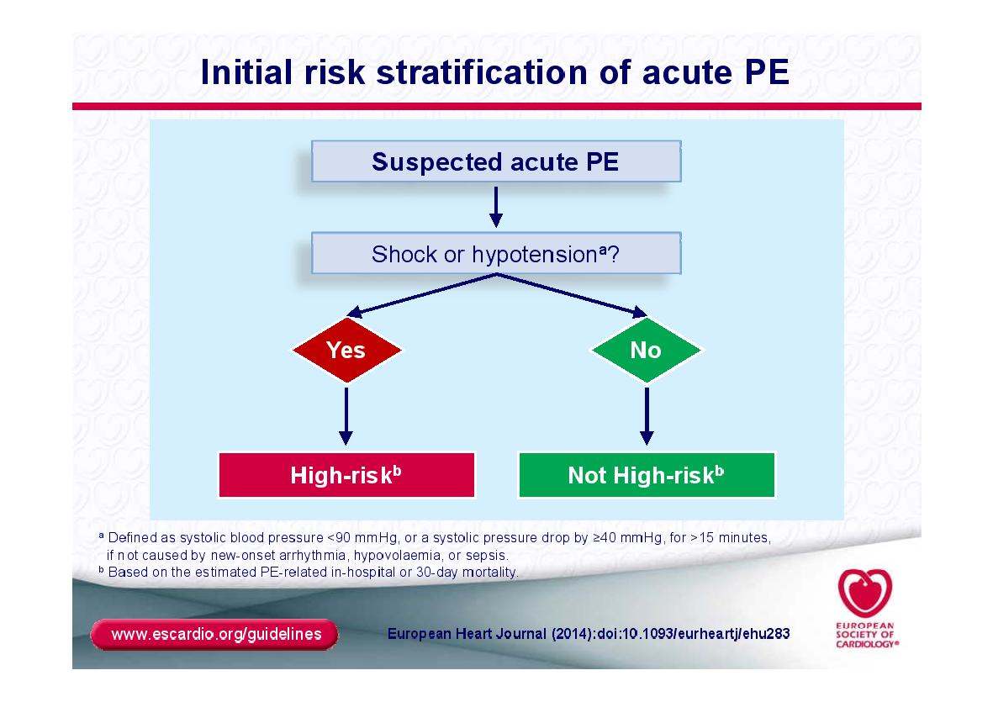

Slide 43
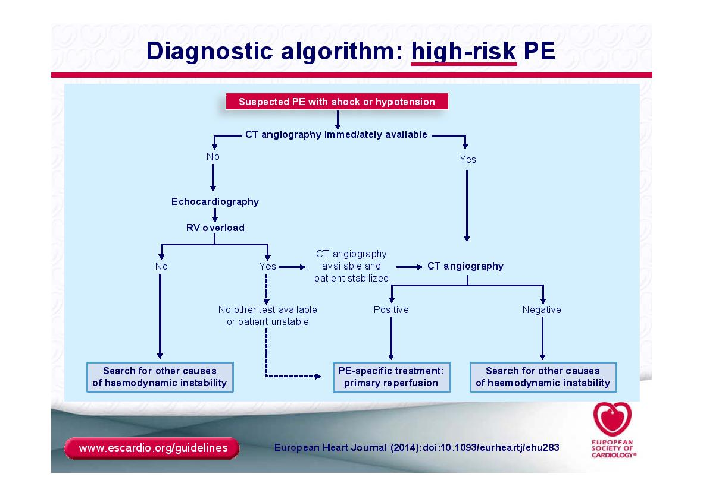
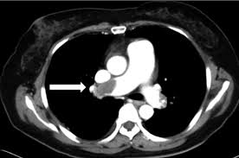

Slide 44
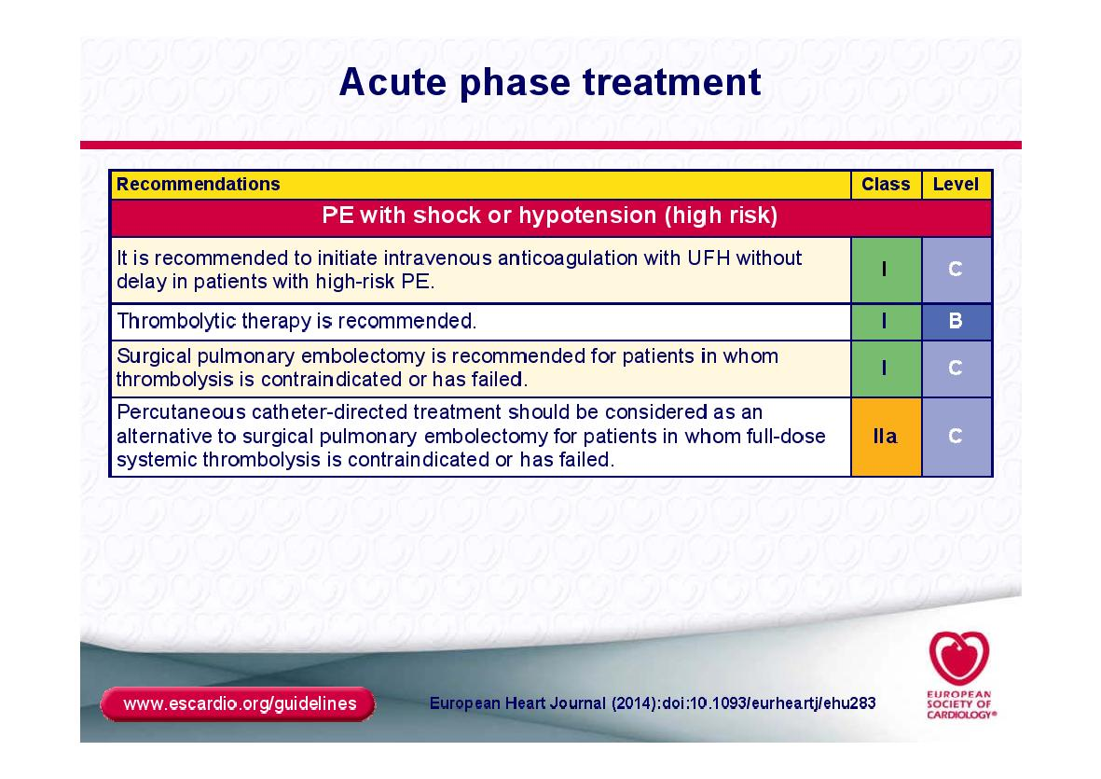

Slide 45
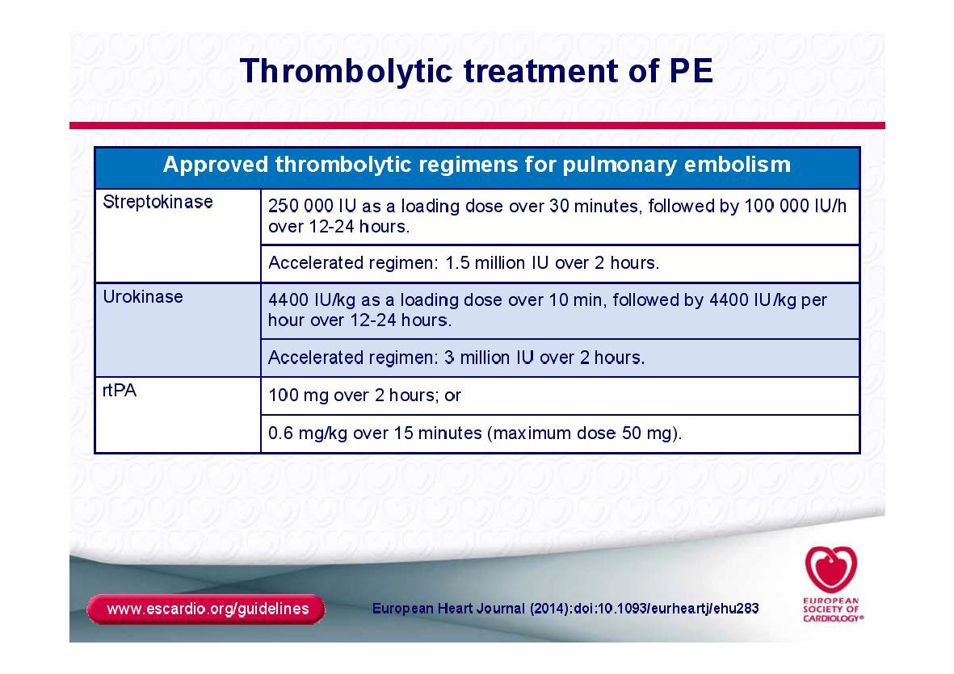

Slide 46
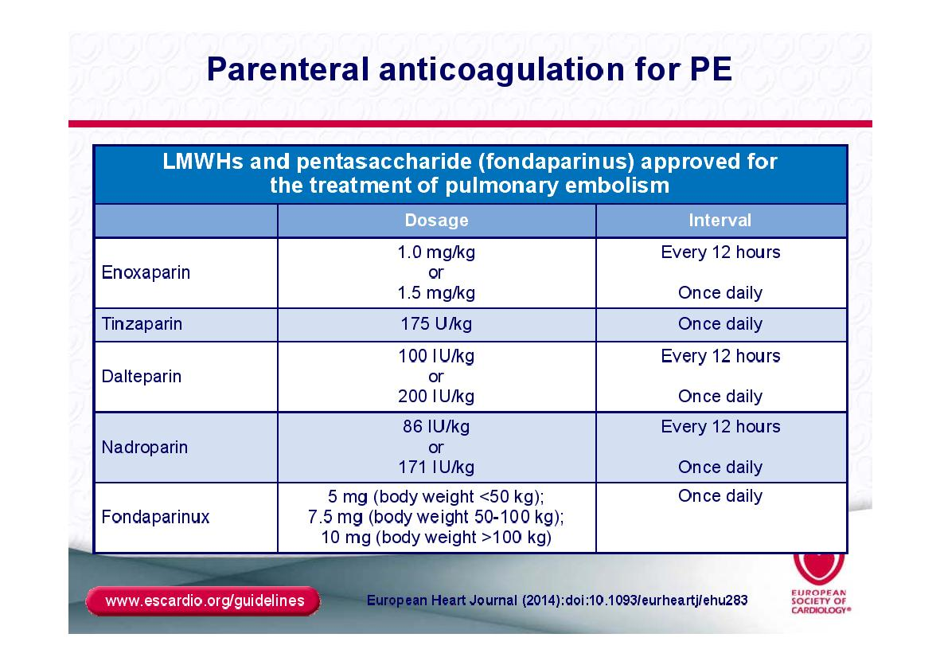

Slide 47
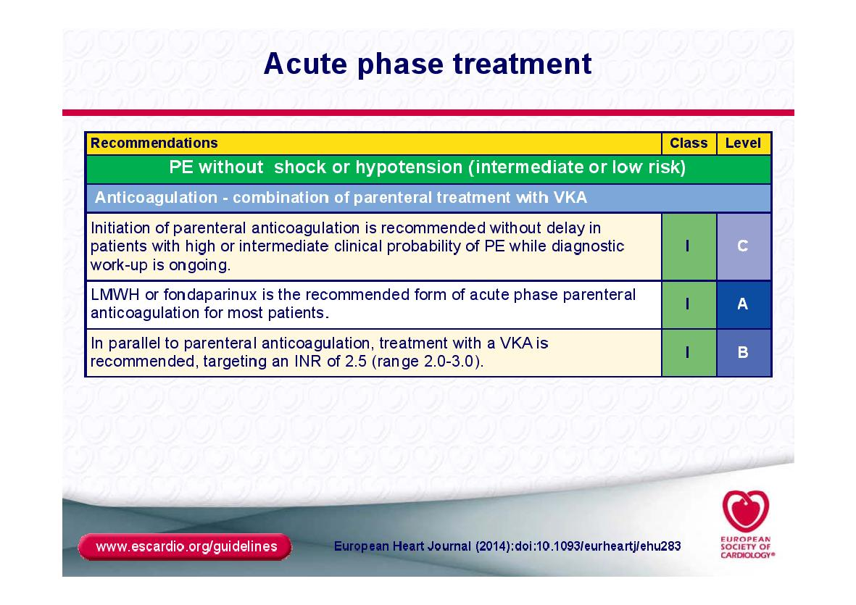

Slide 48
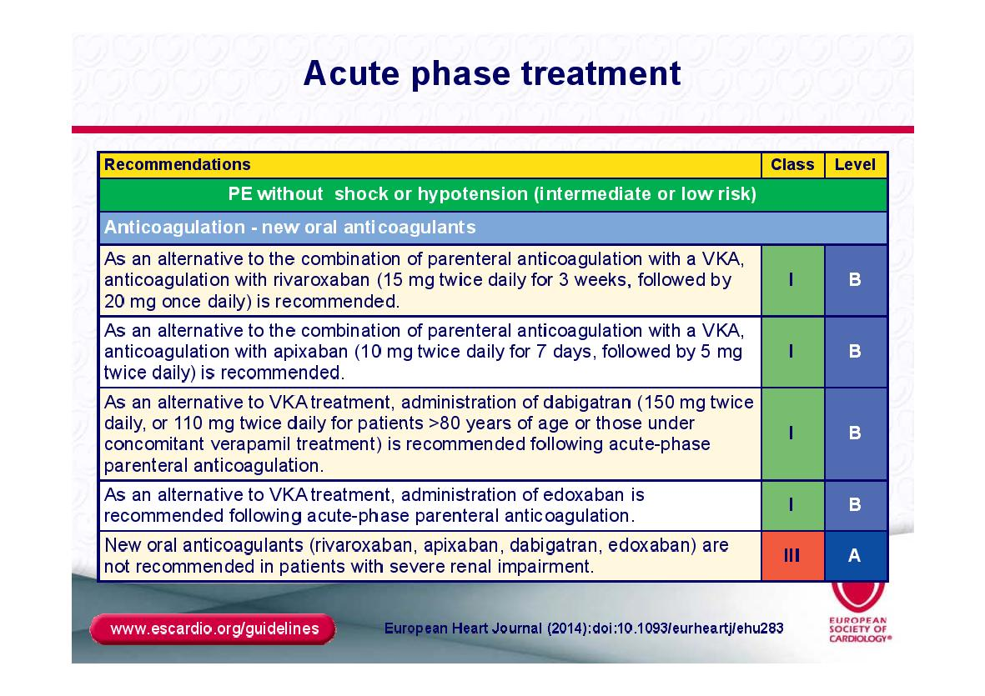

Slide 49
OBRZĘK PŁUC

Slide 51
WSTRZĄS KARDIOGENNY

Slide 52
DEFINICJA:
Niedostateczna perfuzja tkankowa, w wyniku mechanicznej niewydolności serca
Objawy kliniczne: zimna, wilgotna, blada skóra; oliguria
Utrzymująca się hipotensja
Powyżej 30 minut
SBP < 90mmHg lub
Spadek wyjściowego średniego ciśnienia (MAP) o więcej niż 30mmHg
Konieczność użycia amin presyjnych do utrzymania SBP
Index sercowy (CI) < 1,8 litra/min/m2
Ciśnienie zaklinowania (PCWP) > 18 mmHg

Slide 53
Zespół małego rzutu vs wstrząs kardiogenny:
 | Zespół małego rzutu | Wstrząs
CI | <2,2 l/min/m2 | <1,8 l/min/m2
PCWP | >16 mmHg | >18 mmHg
Hipoperfuzja narządowa | + | +++
SBP | niskie | SBP <90mmHg
Diureza | oliguria | anuria

Slide 54
Przyczyny wstrząsu:
Rozległy zawał serca
Powikłania mechaniczne zawału serca
Zawał serca PK (do 30% AMI dół + tył)
Zator płucny
oraz
- Dekompensacja PNS (CHF)

Slide 55
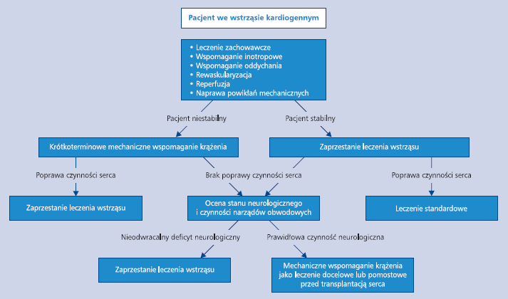

Slide 56
DYNAMIKA WSTRZĄSU:
Przy przyjęciu 10% - 15%
W szpitalu do 90%
Srednio 6 godzin po AMI
75% w ciągu pierwszej doby
JACC 2000; Shock Trial Registry

Slide 57
kurczliwość
CO
afterload
preload
HR
SV
Wzrost HR
Wzrost SVR
=

Slide 58
MONITOROWANIE WSTRZĄSU:
Gazometria – monitorowanie perfuzji
Diureza – monitorowanie perfuzji
Cewnik Swana-Ganza
Rzut serca – ECHO
PICCO
Monitorowanie rzutu

Slide 59
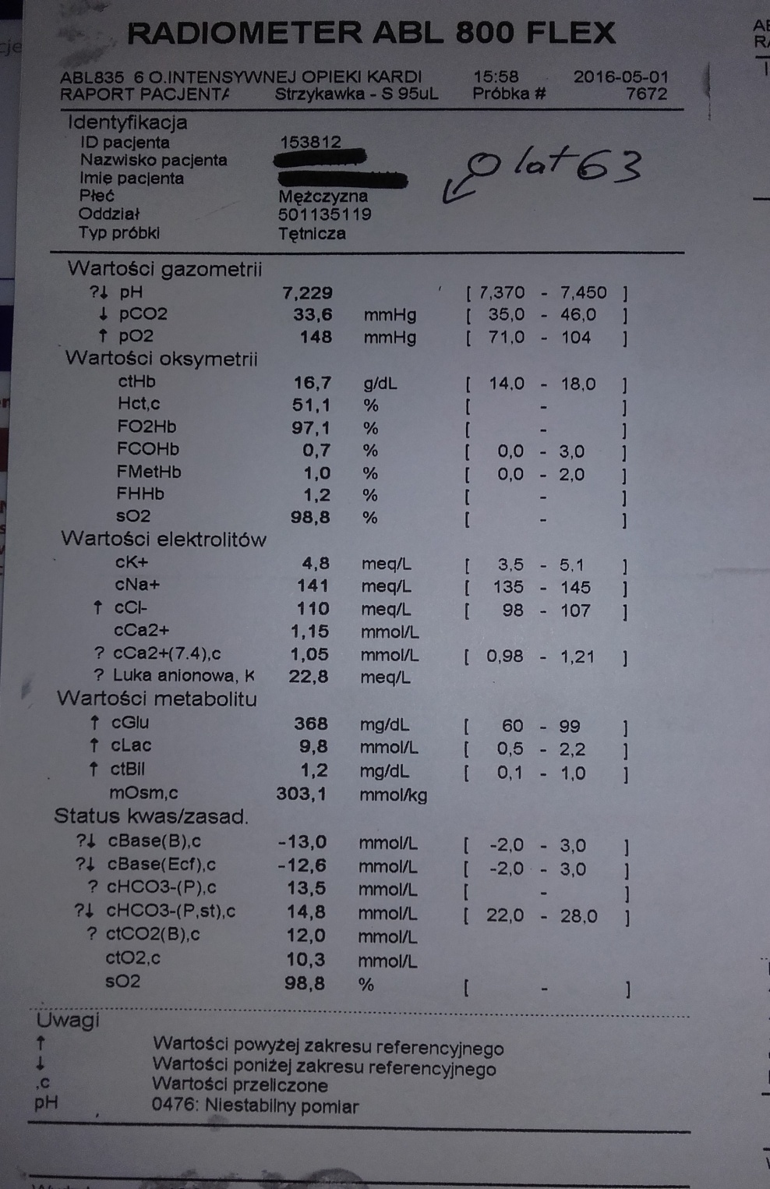
GAZOMETRIA KRWI TĘTNICZEJ:

Slide 60
Cewnik SG

Slide 61
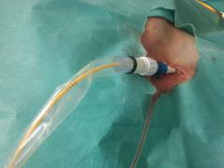
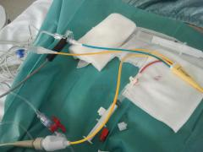

Slide 62
RODZAJ WSTRZĄSU

Slide 63
Skala Forrestera: modyfikacja

Slide 64
PICCO (Pulse continuous cardiac output):
Termodylucja przezpłucna + analiza krzywej RR
CO; SVR; SV; wskaźnik czynności LK
Wewnątrzklatkowa objętość krwi

Slide 65
POSTĘPOWANIE WE WSTRZĄSIE:
Ogólne – monitoring; wentylacja;
Płynoterapia (ostrożnie przy niskiej LVEF)
(fluid chalange: 2015 AHF).
PEŁNA REWASKULARYZACJA WIEŃCOWA
NIE ZWALNIANIE HR !!!!
Wspomaganie INOTROPOWE
Wspomaganie WAZOPRESOREM
Wspomaganie MECHANICZNE
Leczenie nerkozastępcze

Slide 66
POSTĘPOWANIE WE WSTRZĄSIE:
Ogólne – monitoring; wentylacja;
Płynoterapia (ostrożnie przy niskiej LVEF)
PEŁNA REWASKULARYZACJA WIEŃCOWA
NIE ZWALNIANIE HR !!!!
Wspomaganie INOTROPOWE
Wspomaganie WAZOPRESOREM
Wspomaganie MECHANICZNE
Leczenie nerkozastępcze

Slide 67
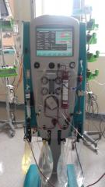
Leczenie wspomagające , szczególnie w MODS:
CVVHDF

Slide 68
POSTĘPOWANIE WE WSTRZĄSIE:
Ogólne – monitoring; wentylacja;
Płynoterapia (ostrożnie przy niskiej LVEF)
PEŁNA REWASKULARYZACJA WIEŃCOWA
NIE ZWALNIANIE HR !!!!
Wspomaganie INOTROPOWE
Wspomaganie WAZOPRESOREM
Wspomaganie MECHANICZNE
Leczenie nerkozastępcze

Slide 69
ESC STEMI 2012

Slide 70
ZALECENIA LECZENIA
ESC HF 2012

Slide 71
LEKI INOTROPOWE:

Slide 72
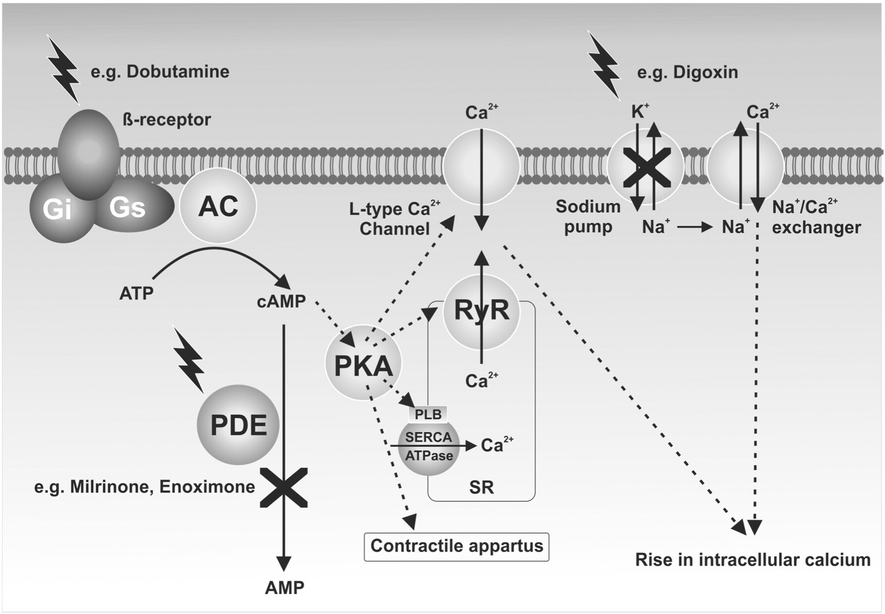
Fig. 1
Inotropic agents
 Ca²⁺
Pollesello et al. International Journal of Cardiology 2016
Notes:
Mechanisms by which calcium mobilizers increase intracellular calcium. AC, adenylate cyclase; PDE, phosphodiestherase; PKA, protein kinase A; RyR, ryanodine receptor; SERCA ATPase, sarcoplasmic endoplasmic ATP-ase; PLB, phospholamban; SR, sarcoplasmic reticulum.

Slide 73
Fig. 1
Inotropic agents
Increase of cardiac contractility
 Ca²⁺
Pollesello et al. International Journal of Cardiology 2016
Notes:
Mechanisms by which calcium mobilizers increase intracellular calcium. AC, adenylate cyclase; PDE, phosphodiestherase; PKA, protein kinase A; RyR, ryanodine receptor; SERCA ATPase, sarcoplasmic endoplasmic ATP-ase; PLB, phospholamban; SR, sarcoplasmic reticulum.

Slide 74
Fig. 1
Inotropic agents
Acceleration of apoptosis
Increase of oxygen consumption
Increase of cardiac contractility
§
Increase risk of lethal arrythmias
 Ca²⁺
Worse middle and long-term prognosis
Pollesello et al. International Journal of Cardiology 2016
Notes:
Mechanisms by which calcium mobilizers increase intracellular calcium. AC, adenylate cyclase; PDE, phosphodiestherase; PKA, protein kinase A; RyR, ryanodine receptor; SERCA ATPase, sarcoplasmic endoplasmic ATP-ase; PLB, phospholamban; SR, sarcoplasmic reticulum.

Slide 75
LEVOSIMENDAN :
IIb –obrzęk płuc (ESC, STEMI 2012)
IIb – jako dodatkowy lek we wstrząsie opornym na katecholaminy
(German-Austrian S3 Guideline : Cardiogenic Shock due to MI; 2012)
IIb – szczególnie w grupie CHF, leczonych BB (ESC, AHF 2015)

Slide 76
ZALECENIA LECZENIA
ESC HF 2012

Slide 77
WSPOMAGANIE MECHANICZNE:
IABP : EWOLUCJA POGLĄDÓW

Slide 78
Do 2012: IABP we wstrząsie: klasa I
2012: wstrząs kardiogenny : IIb (ESC STEMI)
2014/2015:
wstrząs kardiogenny wtórny do powikłań mechanicznych IIb
(ESC 2014, REVASC.) (ESC 2015, NSTEMI)
2014/2015: wstrząs kardiogenny bez powikłań mechanicznych: III
(nie zaleca się stosowania rutynowego)
(ESC 2014, REVASC. – IABP –SHOCK II)(ESC 2015, NSTEMI)
2015: IABP nie jest rekomendowana do rutynowego użycia we wstrząsie (ESC 2015, AHF)

Slide 79
ICD

Slide 80
ESC 2015; SCD

Slide 81
ESC 2015; SCD

Slide 82
LBBB
RBBB

Slide 83
REKONSTRUKCJA KOMORY

Slide 84
ESC 2014; REVASC

Slide 85
ESC 2014; REVASC

Slide 86
SKRAJNA NS: CO DALEJ

Slide 87
HTX
ESC 2012; HF

Slide 88
ESC 2012; HF

Slide 89
SKRAJNA NS: CO DALEJ
LVAD
EACVI 2015

